Slide 1
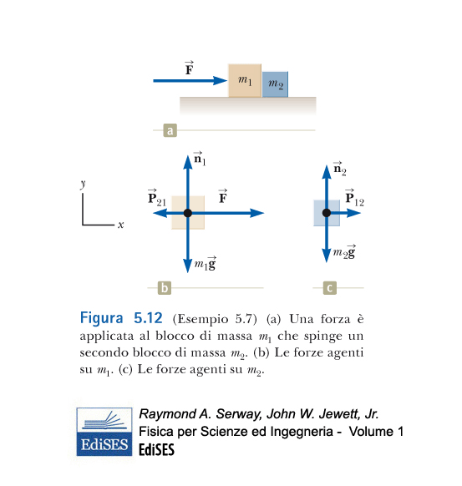

Slide 2
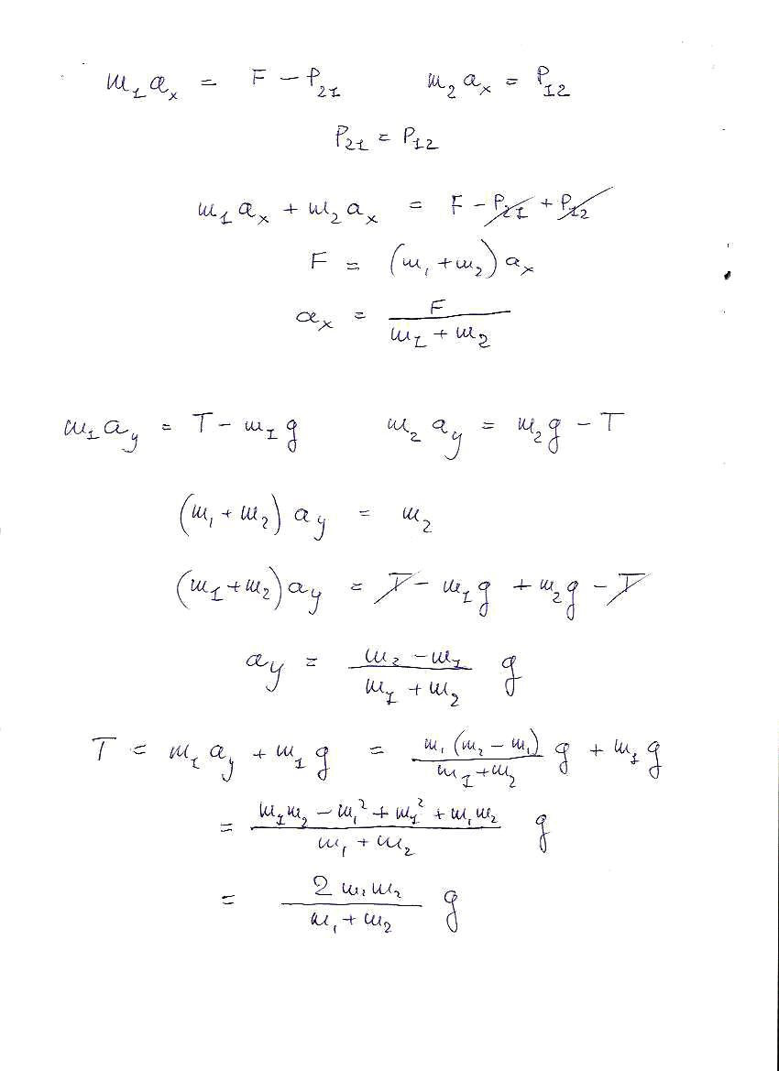

Slide 3
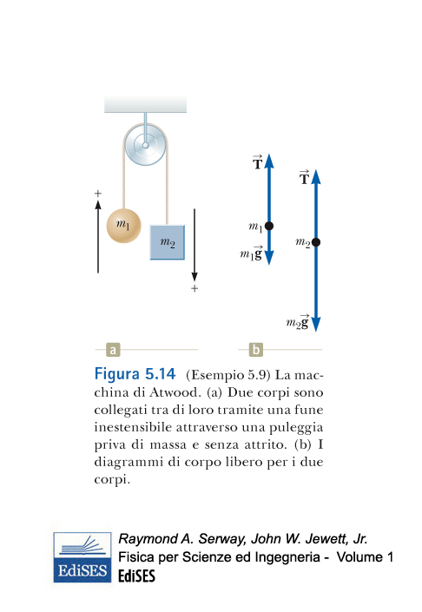

Slide 6
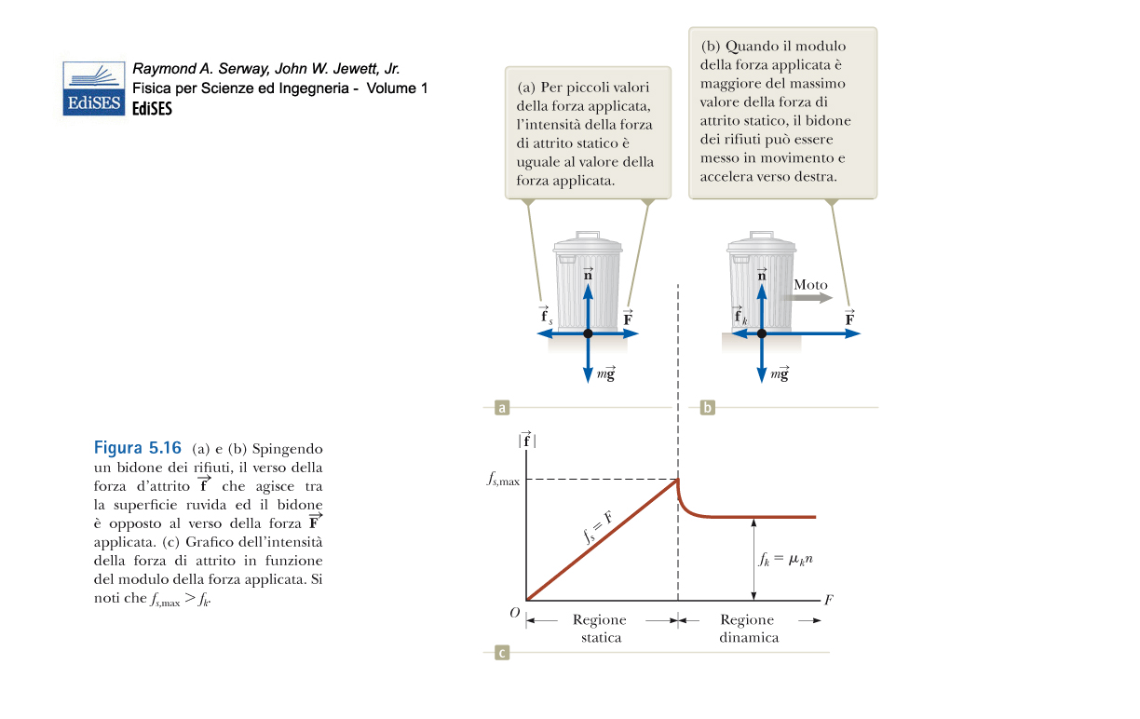

Slide 7


$$Fs ≤ μs N$$
Forza di attrito radente statico
$$F k= μk N$$
Forza di attrito radente dinamico

